Slide 1











LCA
最近公共祖先
CUC - ACM Training 10
19 数媒技 杨雪婷

Slide 2
CONTENT
目录
朴素算法
1
2
3
Tarjan算法
4
算法简介
倍增(大跳)算法

Slide 3
PART1
Introduction
1
LCA算法简介

Slide 4
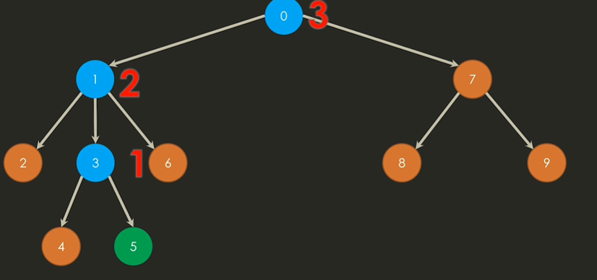
Least Common Ancestor
(LCA)
祖先
公共祖先
注：公共祖先可以是本身
最近公共祖先
在所有祖先中，深度最深的祖先

Slide 5
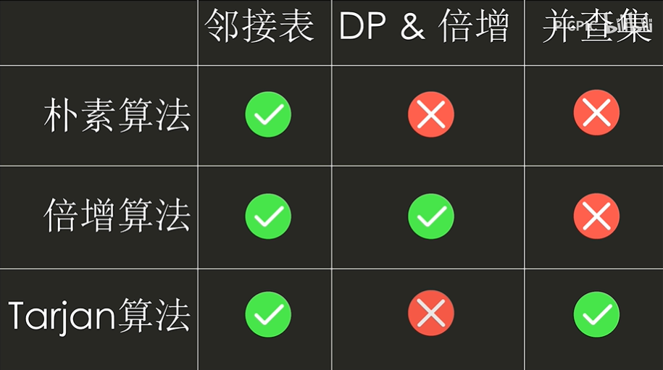
Least Common Ancestor
(LCA)

Slide 6
PART2
Simple Algorithm
2
朴素算法

Slide 7
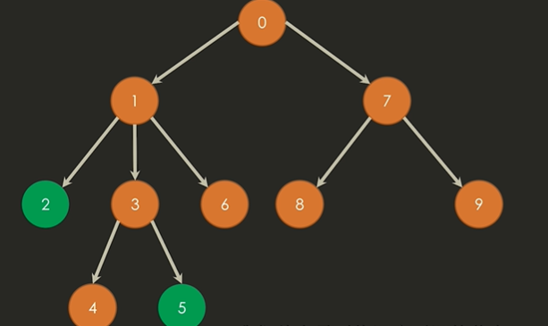
朴素算法
算法核心思想：
1. 首先将深度更深的节点跳到与另一个节点的相同深度处
2. 两节点同时上跳，直到相遇

Slide 8
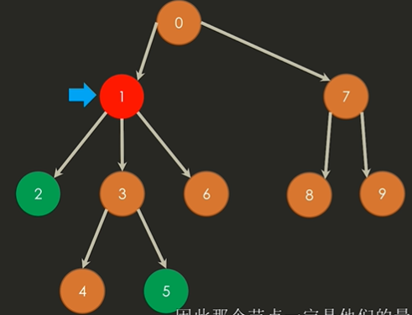
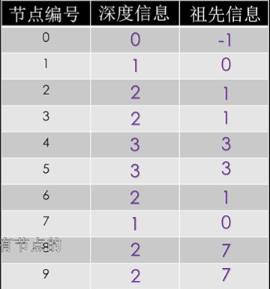
朴素算法
假设我们已经知道了所有节点的深度信息和祖先信息
Notes:
因为二者直接上跳经过的都是他们的祖先，所以相遇的第一个节点就是最近公共祖先

Slide 9
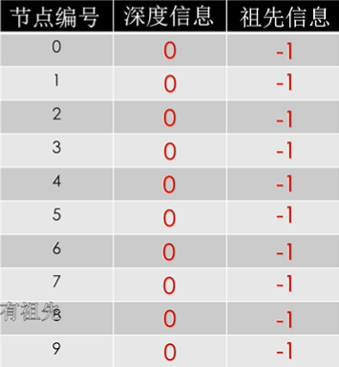
朴素算法
我们通过DFS先序遍历树来得到深度信息和祖先信息
Notes:
因为二者直接上跳经过的都是他们的祖先，所以相遇的第一个节点就是最近公共祖先

Slide 10
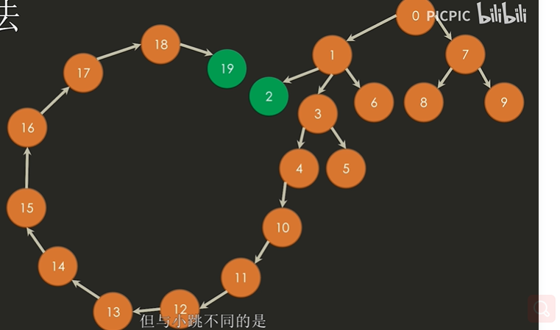
朴素算法
Notes:
因为二者直接上跳经过的都是他们的祖先，所以相遇的第一个节点就是最近公共祖先

Slide 11
PART2
Doubling Algorithm
3
倍增算法

Slide 12
倍增算法
倍增算法实现大步跳跃。
为了尽可能跳得更远，我们需要维护他的多级祖先而非直接祖先
单次查询：O(h) --> O(logh)
如果将节点的所有祖先全部存储，查询是O(1)但是存储是O(n^2)的。对时间空间进行权衡后，算法保留了2的n次方级祖先，即1，2，4级等等祖先

Slide 13
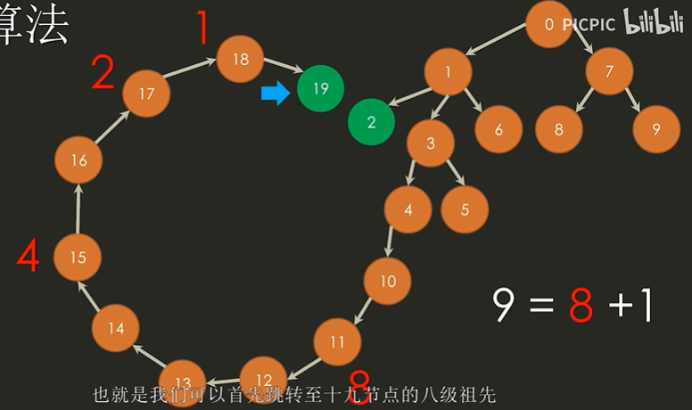
倍增算法
那如何跳转到没有存储的祖先呢？

Slide 14
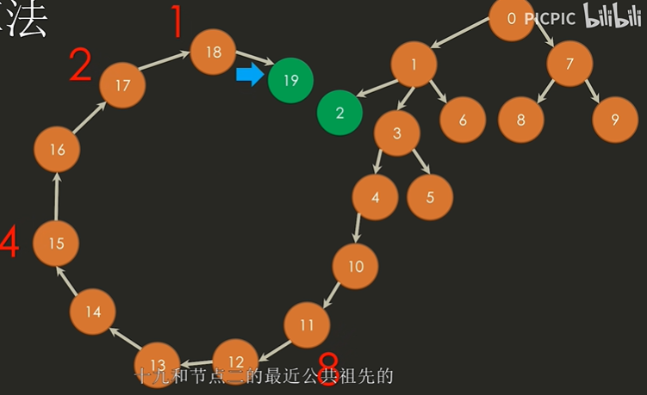
倍增算法
模拟如何求得节点19(dep = 1101)和
节点2(dep = 10) 的LCA：

Slide 15
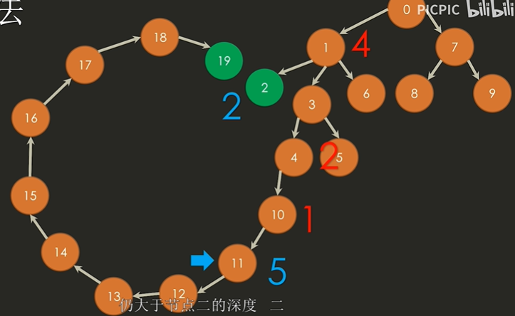
倍增算法
从深度5（101）继续跳，跳4级（100）到1发现跳过头了，于是从5重新跳2级到4。

Slide 16
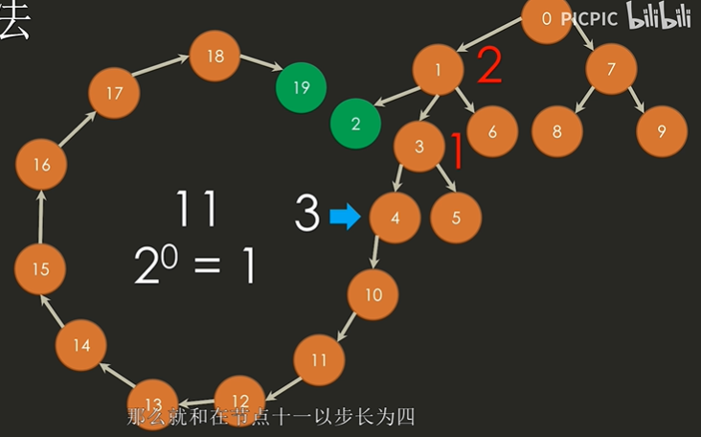
倍增算法
在4的地方深度是3（11），如果还是以2的步长（10）进行跳跃就和之前从5跳4级一样了，因此只跳2的0次方即跳到3号(dep=2)

Slide 17
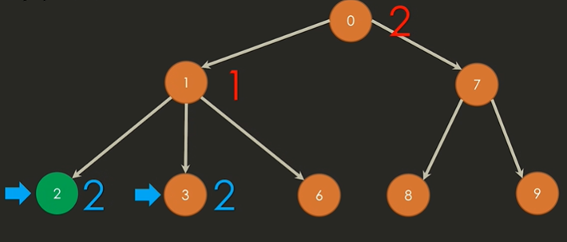
倍增算法
接着同时上跳找到公共节点。但是区别于朴素算法，不应该将两节点的相遇作为结束。
近似的想法：以两节点的几乎相遇作为条件。即：两节点不相遇而父节点相遇。

Slide 18
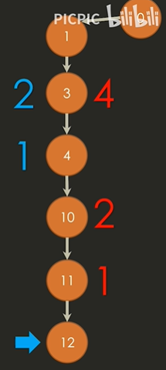
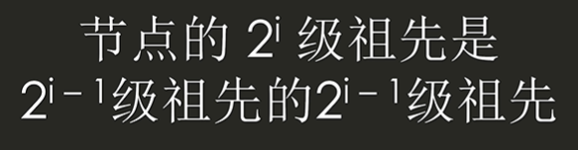
倍增算法
那如何维护节点的2的i次方级祖先：
节点12的4级祖先是节点12的2级祖先的2级祖先

Slide 19
PART2
Targan Algorithm
4
Tarjan算法

Slide 20
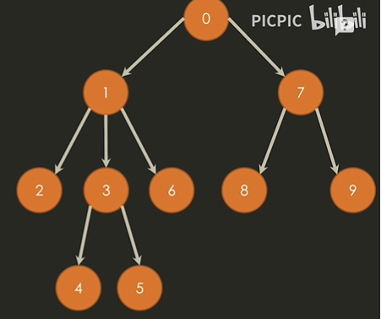
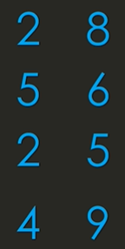
Tarjan 算法 O(n)离线+O(1)单次查询
1、先将所有查询复制一份：

Slide 21
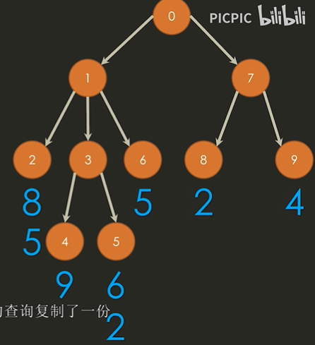
Tarjan 算法 O(n)离线+O(1)单次查询

Slide 22
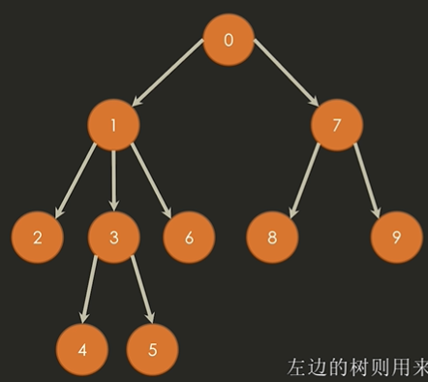
Tarjan 算法 O(n)离线+O(1)单次查询
2、遍历树深度优先搜索

Slide 23
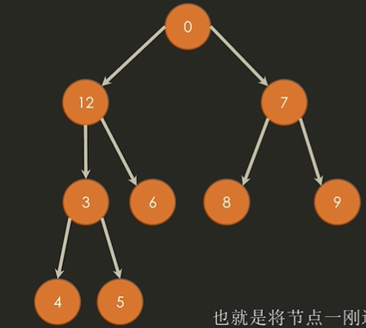
Tarjan 算法 O(n)离线+O(1)单次查询
开始搜索：搜索时候会试图解决当前节点的
所有查询请求。Tarjan算法每次遍历完一个子节点后立刻将该子节点合并到当前节点，然后再遍历下一子节点。

Slide 24
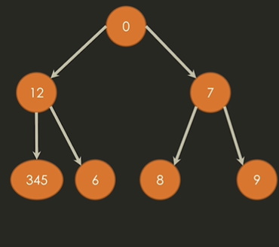

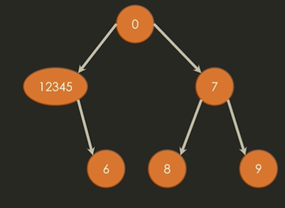
Tarjan 算法 O(n)离线+O(1)单次查询
处理节点6
6&5 --> 1

Slide 25
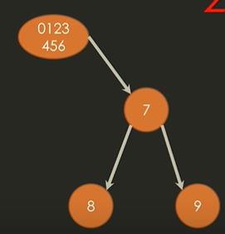
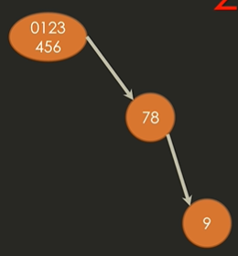
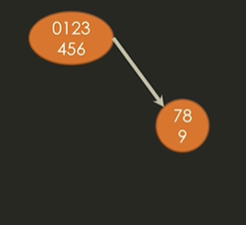
Tarjan 算法

Slide 26
PART2
Single Example
5
例题引出

Slide 27
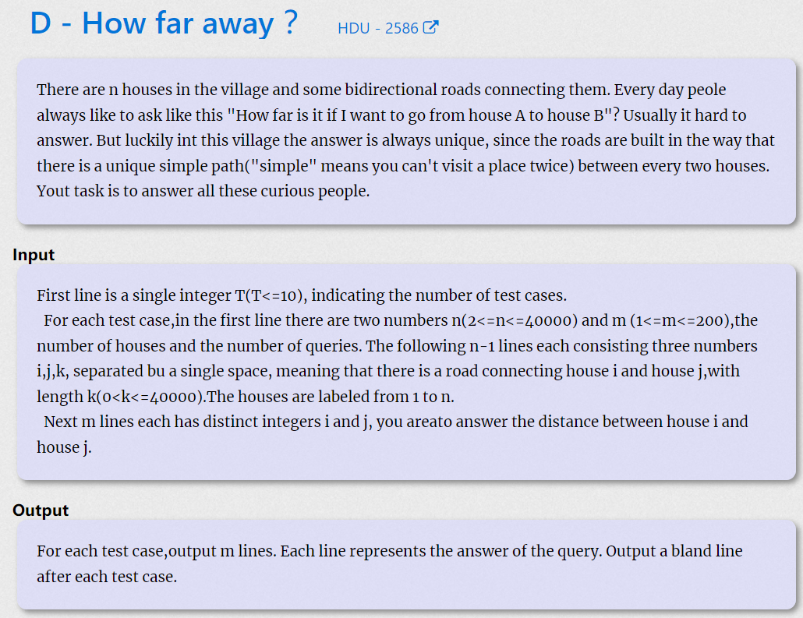
D - How far away ？ HDU - 2586
D - How far away ？ HDU - 2586

Slide 28
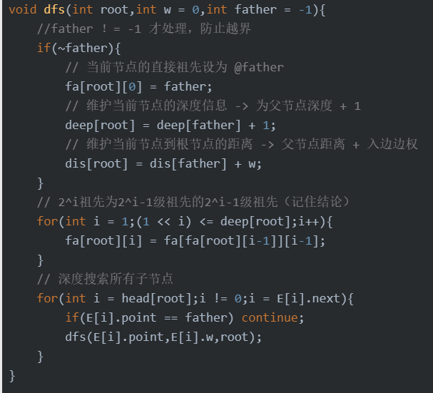
D - How far away ？ HDU - 2586
D - How far away ？ HDU - 2586

Slide 29
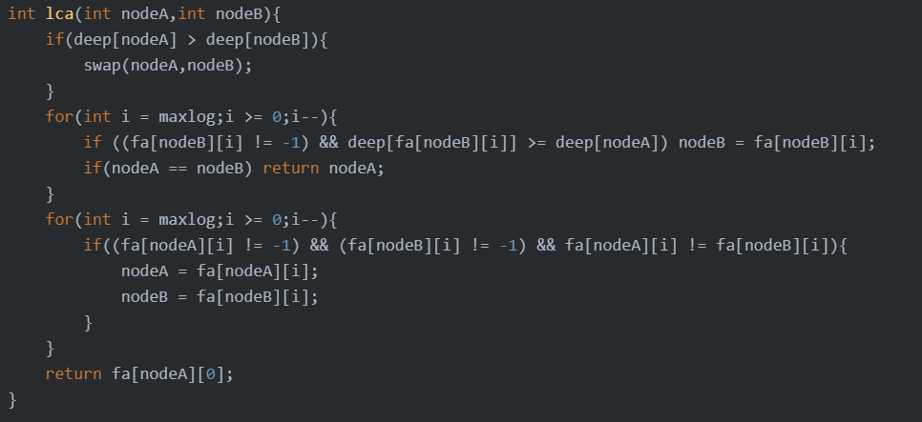
D - How far away ？ HDU - 2586
D - How far away ？ HDU - 2586
llca = lca(st,en);
请思考：ans = ??

Slide 30
THANKS
谢谢观看
bye~
特别鸣谢师哥 PICPIC的视频讲解
https://www.bilibili.com/video/BV1nE411L7rz

